Slide 1
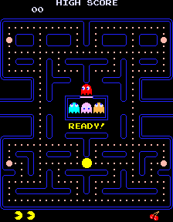
Pacman
Подготовили Давид Ширикян и Александр Назаров

Slide 2
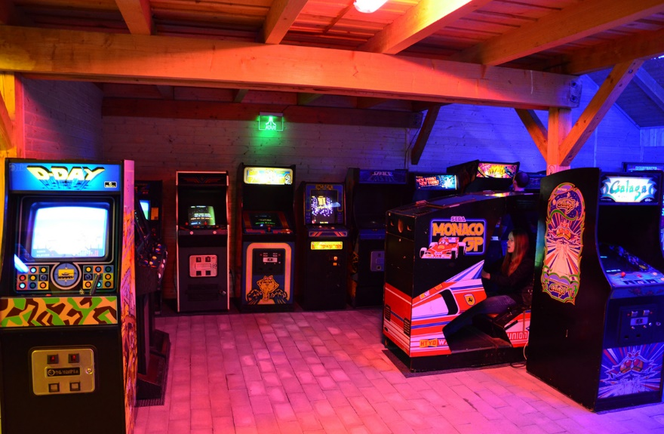
Описание
Данная презентация – это часть проекта PyGame под названием PacMan.
Я думаю, почти все знают, что такое аркада, но на всякий случай расскажу.
Аркада – жанр игр или зал, в котором стоят автоматами с различными компьютерными играми. Они были очень популярны в конце 80-х, 90-х: Donkey Kong, PacMan, «Змейка» и другие. В данном проекте я хочу воссоздать и дополнить игру PacMan

Slide 3
геймплей
В данной игре есть управляемый персонаж – пакман – и персонажи с ИИ – призраки. Пакмэн должен бегать по лабиринту и собирать точки – большие и маленькие. Призраки же бегают за ним и пытаются съесть, что и делают при контакте.
При поедании больших точек (их всего 4) пакман ненадолго получает способность есть призраков. Когда пакман съедает все точки, он переходит на новый уровень.
Также важно заметить, что каждый призрак использует индивидуальную стратегию преследования.

Slide 4
улучшения
Добавилено несколько функций:
Во-первых, это регистрация. При выходе из игры Вы не потеряете свой рекорд или что-то еще.
Во-вторых, добавлен магазин. В нем можно получать бонусы, которые помогут при игре(доп. жизнь, замедление призраков и другие), а также кастомизация – теперь пакман или призраки будут выглядеть по-особенному. Монеты для магазина зарабатываются из набранного кол-ва очков.

Slide 5
технологии
В данном проекте были активно применены спрайты и рисование в PyGame, использовался импорт картинок и метод sqrt из библиотеки math для использования тиоремы Пифагора, для регистрации были пременены базы данных.

Slide 6
Трудности и перспектИвы
В процессе программирования возникали трудности с передвижением призраков и пакмана – не очень было понятно, по какому принципу записывать их передвижение и положение.
В теории можно совершенствовать эту игру и совершенствовать: в некоторых версиях на уровнях есть порталы, позволяющие пакману резко перемещаться из одного края карты в другой. Можно совершенствовать магазин (тем более художники из нас не очень). Возможно, могут появиться и другие идеи.

Slide 7
СПАСИБО ЗА ВНИМАНИЕ!!!

